Slide 1

Calcul : % en +
Calcul : % en -
Calcul d’un ratio
Calcul d’une variation
Calcul d’un pourcentage inverse
Programme de cours
CALCUL AVEC DES %

Slide 2

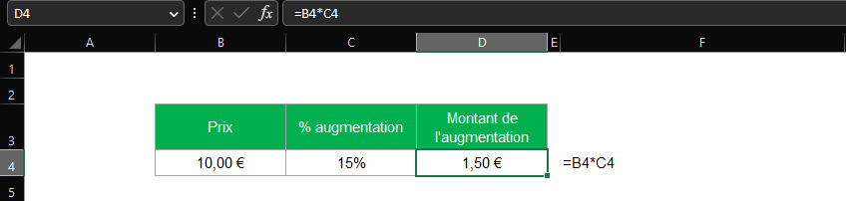
CALCUL AVEC DES %
Calcul : % en +…
Formule pour calculer le montant d’une augmentation en fonction d’un prix et d’un pourcentage
= Prix x Pourcentage d’augmentation
Exemple - Pour un prix de 10 € et une augmentation de 15%
10 € x 15% = 1,50 €
Le montant de l’augmentation est de :

Slide 3
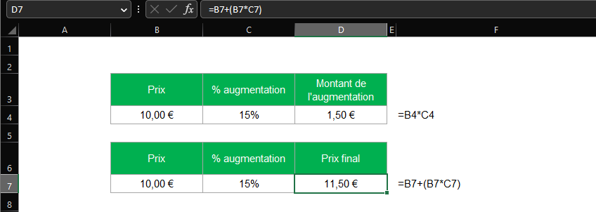
CALCUL AVEC DES %
Formule pour calculer le prix final en fonction d’un pourcentage d’augmentation et d’un prix
Prix final = Prix + (Prix x Pourcentage d’augmentation)
Exemple - Pour un prix de 10 € et une augmentation de 15%
10 € + (10 € x 15%) = 11,50 €
Le prix final est de :

Slide 4

CALCUL AVEC DES %
Calcul : % en -…
Formule pour calculer le montant d’une réduction en fonction d’un prix et d’un pourcentage
= Prix x Pourcentage de réduction
Exemple - Pour un prix de 10 € et une réduction de 15%
10 € x 15% = 1,50 €
Le montant de la réduction est de :

Slide 5
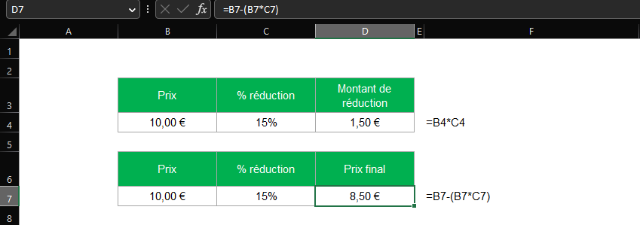
CALCUL AVEC DES %
Formule pour calculer le prix final en fonction d’un pourcentage de réduction et d’un prix
Prix final = Prix - (Prix x Pourcentage de réduction)
Exemple - Pour un prix de 10 € et une réduction de 15%
10 € - (10 € x 15%) = 8,50 €
Le prix final est de :

Slide 6
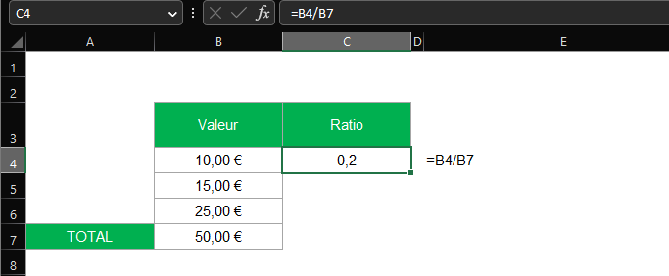
CALCUL AVEC DES %
Calcul d’un ratio…
Formule pour calculer le ratio en fonction d’une valeur et d’un total
= Valeur / Total
Exemple - Pour une valeur de 10 € et un total de 50 €
10 € / 50 € = 0,2
Le montant du ratio est de :

Slide 7
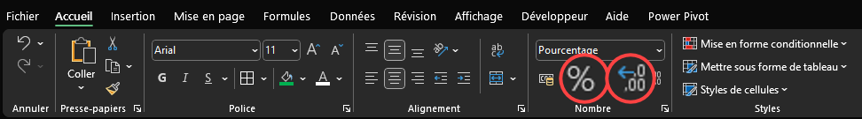

CALCUL AVEC DES %
Il restera à appliquer pour cette valeur, le format % en utilisant les outils Style de pourcentage et Ajouter une décimale

Slide 8
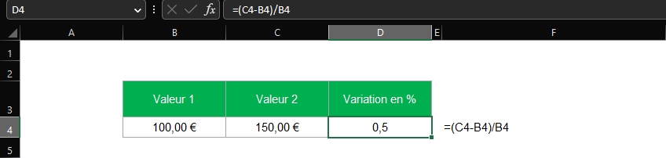
CALCUL AVEC DES %
Calcul d’une variation…
Formule pour calculer une variation entre deux valeurs
= (Valeur 2 – Valeur 1) / Valeur 1
Exemple - Pour une Valeur 1 de 100 € et une Valeur 2 de 150 €
(150 € - 100 €) / 100 € = 0,5
Le % de variation est de :

Slide 9
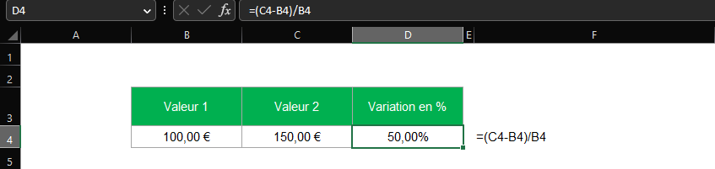
CALCUL AVEC DES %
Il restera à appliquer pour cette valeur, le format % en utilisant les outils Style de pourcentage et Ajouter une décimale

Slide 10
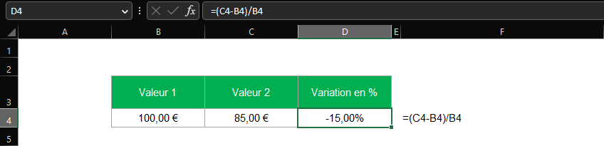
CALCUL AVEC DES %
Dans le cas ou Valeur 2 est plus petite que Valeur 1…

Slide 11
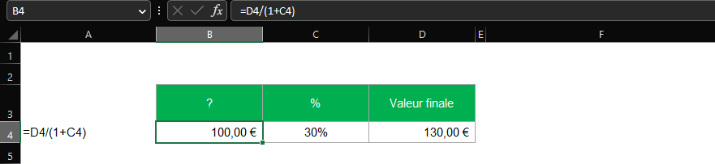
CALCUL AVEC DES %
Calcul d’un pourcentage inverse…
Formule pour calculer une valeur de base en fonction d’un pourcentage et d’une valeur finale
= Valeur finale / (1 + Pourcentage)
Exemple - Pour une valeur finale de 130 € et un pourcentage de 30 %
130 € / (1 + 30%) = 76,92 €
La valeur de base est de :

